Slide 1
Occlusione intestinale
Prof. Silvia Palmisano

Slide 2
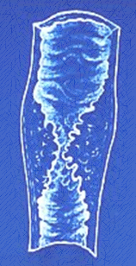
Occlusione intestinale meccanica
Cause parietali
Stenosi
Stenosi infiammatorie
- Kissing ulcers bulbo duodenale
- Malattia diverticolare complicata
- Morbo di Crohn
Stenosi neoplastiche

Slide 3
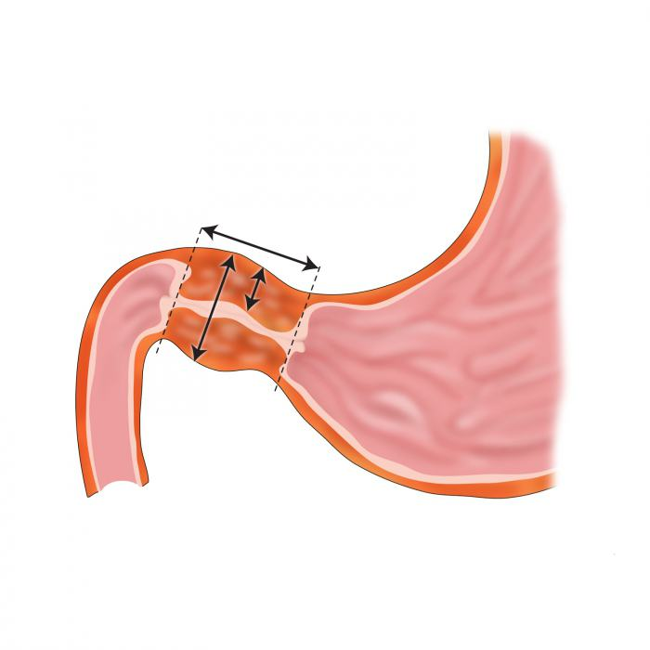
Occlusione intestinale meccanica
Cause parietali
Stenosi
Kissing ulcers bulbo duodenale=
ulcere peptiche che si localizzano in due punti frontali dello stomaco o del duodeno
La stenosi compare quando la flogosi perilesionale raggiunge ed infiltra l’anello pilorico ed evolve in sclerosi

Slide 4
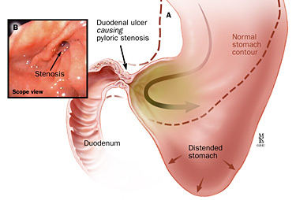
Fisiopatologia
Occlusione intestinale meccanica
Cause parietali
Stenosi
Alla difficoltà di svuotamento gastrico corrisponde un aumento della peristalsi dello stomaco con conseguente ipertrofia della tonaca muscolare.
A lungo andare però comparirà ipotonia (per sfiancamento delle fibre muscolari) e gastrectasia

Slide 5
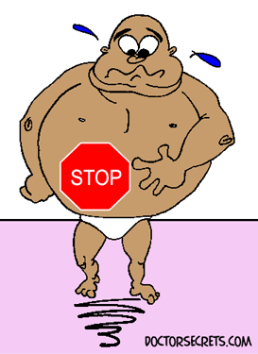
Clinica
Occlusione intestinale meccanica
Cause parietali
Stenosi
Ripienezza postprandiale
Vomito alimentare e di succo gastrico
Se stenosi serrata occlusione intestinale alta
TERAPIA ENDOSCOPICA
TERAPIA CHIRURGICA

Slide 6
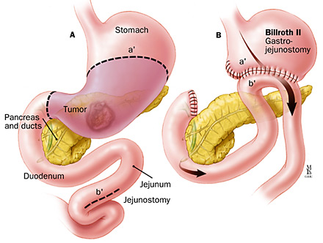
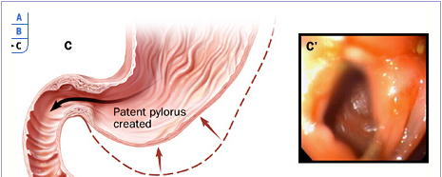
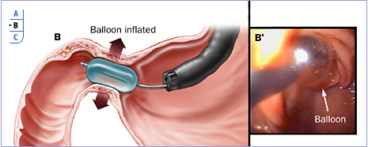
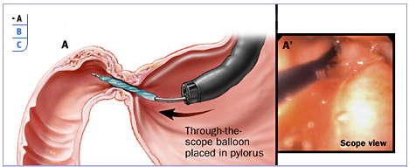
Occlusione intestinale meccanica
Cause parietali
Stenosi
TERAPIA ENDOSCOPICA:
Dilatazione pneumatica
TERAPIA CHIRURGICA:
Gastroresezione

Slide 7
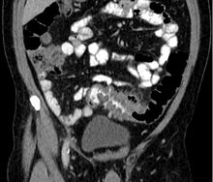
Occlusione intestinale meccanica
Cause parietali
Stenosi
Stenosi diverticolare
ESITI DI RIPETUTI EPISODI DI FLOGOSI:
  Fibrosi, stenosi
  angolatura
  tumore infiammatorio

Slide 8
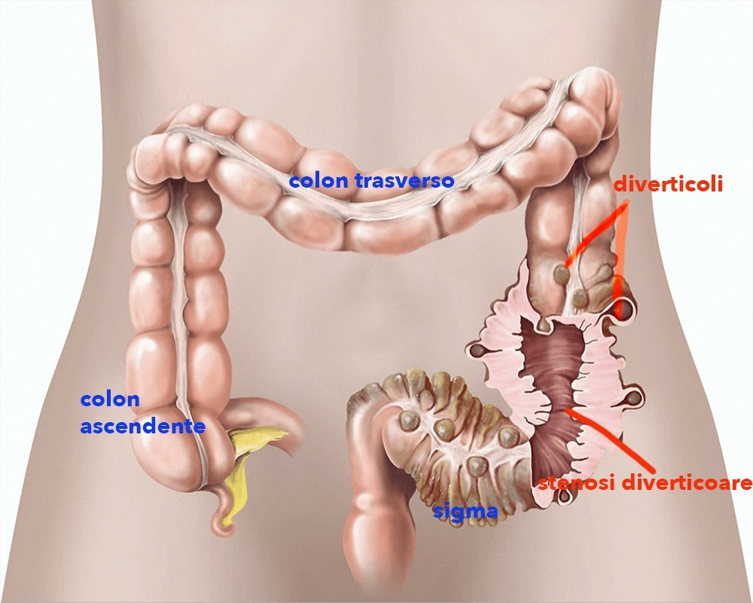
Occlusione intestinale meccanica
Cause parietali
Stenosi
Sintomatologia
Dolore diffuso
Chiusura dell’alvo
Distensione addominale
Vomito fecaloide

Slide 9
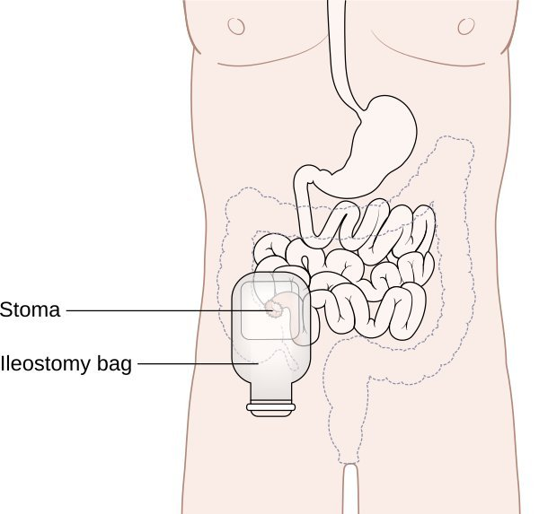
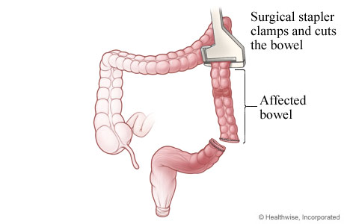
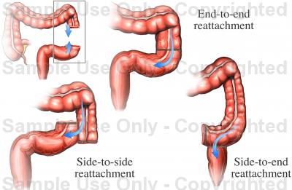
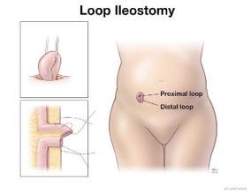
INTERVENTO D’URGENZA
Occlusione intestinale meccanica
Cause parietali
Stenosi
RESEZIONE ED ANASTOMOSI + EV. ILEOSTOMIA DI PROTEZIONE
Notes:
54

Slide 10
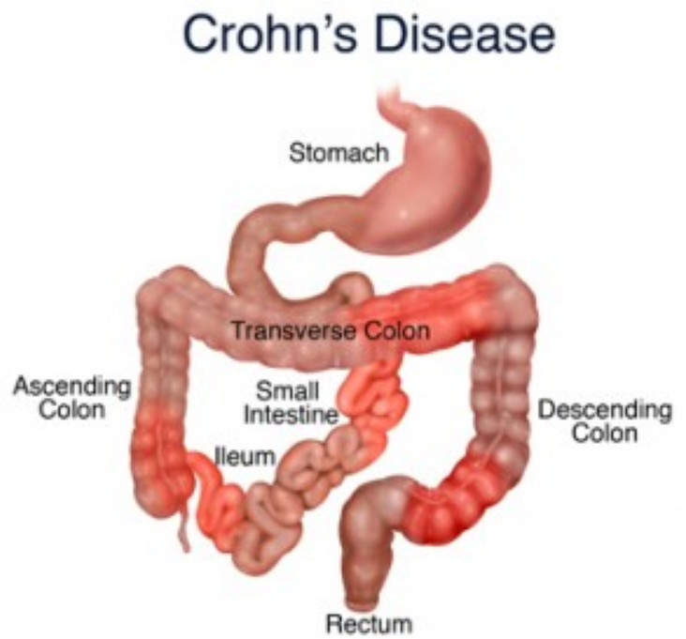
Occlusione intestinale meccanica
Cause parietali
Stenosi
Morbo di Crohn complicato con stenosi
Affezione infiammatoria cronica granulomatosa ad evoluzione sclero-cicatriziale che può colpire segmentariamente qualunque parte del tratto alimentare dalla bocca all’ano

Slide 11
Occlusione intestinale meccanica
Cause parietali
Stenosi
Morbo di Crohn complicato con stenosi
Il morbo di Crohn rappresenta appena il 7% di tutte le ostruzioni dell'intestino tenue. La maggior parte delle ostruzioni intestinali nel morbo di Crohn si risolve con la somministrazione di corticosteroidi per via endovenosa per ridurre l'infiammazione locale nel sito della parete intestinale malata

Slide 12
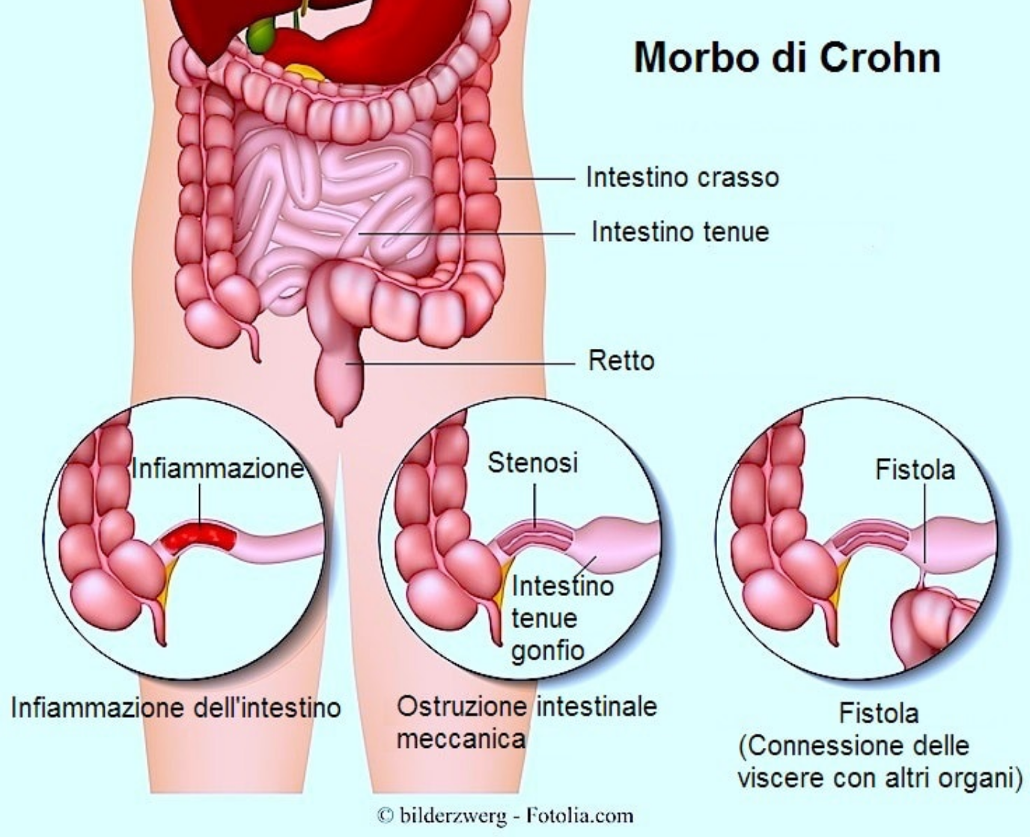
Occlusione intestinale meccanica
Cause parietali
Stenosi
Terapia medica:
Antinfiammatori
Corticosteroidi
Immunomodulatori
Terapia chirurgica:
EXERESI DEL SEGMENTO INTESTINALE MALATO CON ALCUNI CM DI TESSUTO APPARENTEMENTE SANO

Slide 13
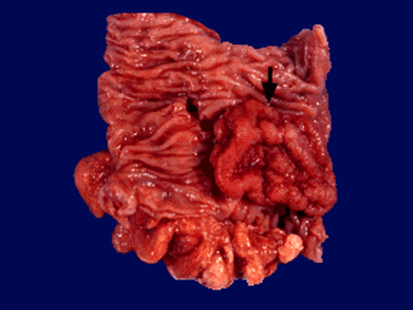
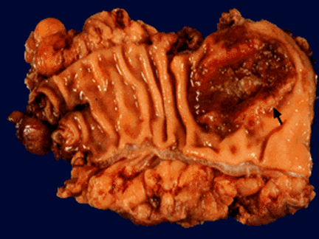
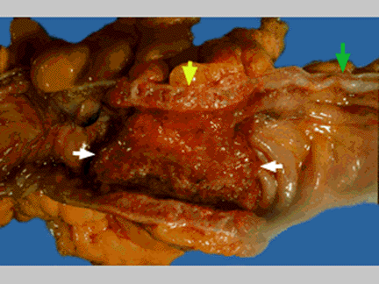
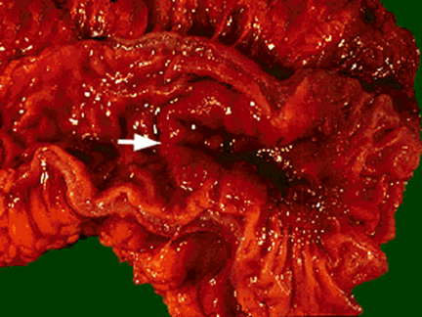
Occlusione intestinale meccanica
Cause parietali
Stenosi
Stenosi neoplastiche
Tumori maligni ad accrescimento infiltrante (adenoca, GIST)
Recidive di tumore in sede di pregresse anastomosi

Slide 14
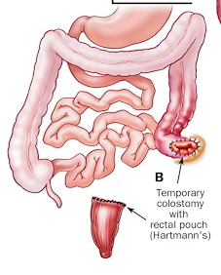
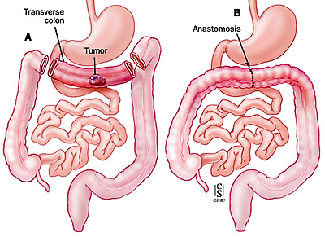
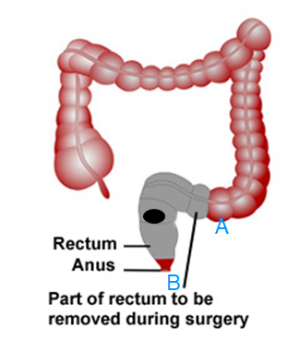
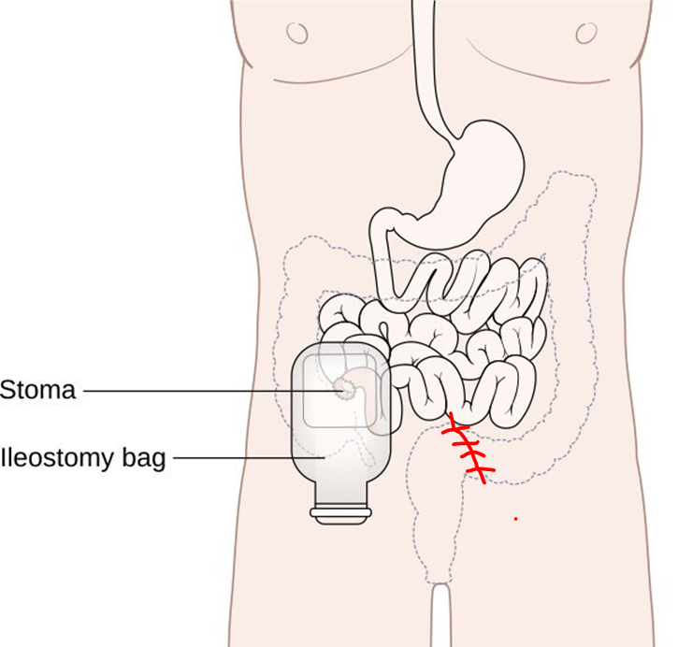
Occlusione intestinale meccanica
Cause parietali
Stenosi
Sede della neoplasia ed intervento
K colon destro
K colon trasverso
K colon sinistro
K sigma -retto

Slide 15
Occlusione intestinale meccanica
Cause parietali
Stenosi
Trattamenti non radicali (palliazione o bridge to surgery):
Colostomia detentiva
Stent colico (SEMS: self-expanding metallic stent)

Slide 16
Occlusione intestinale meccanica
Cause parietali
Stenosi
Trattamenti non radicali (palliazione o bridge to surgery):
Colostomia detentiva

Slide 17
Occlusione intestinale meccanica
Cause parietali
Stenosi
Trattamenti non radicali (palliazione o bridge to surgery):
Stent colico (SEMS: self-expanding metallic stent)

Slide 18
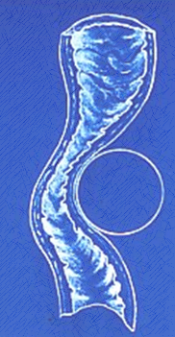
Occlusione intestinale meccanica
Cause estrinseche
Aderenze diffuse (da angolatura),
Carcinosi peritoneale (infiltrazione ab estrinseco), massa tumorale di organi adiacenti (da compressione ab estrinseco)
Ernie della parete addominale, laparoceli ed ernie interne
Briglia
Volvolo
Invaginazione
Occlusione meccanica con strangolamento

Slide 19
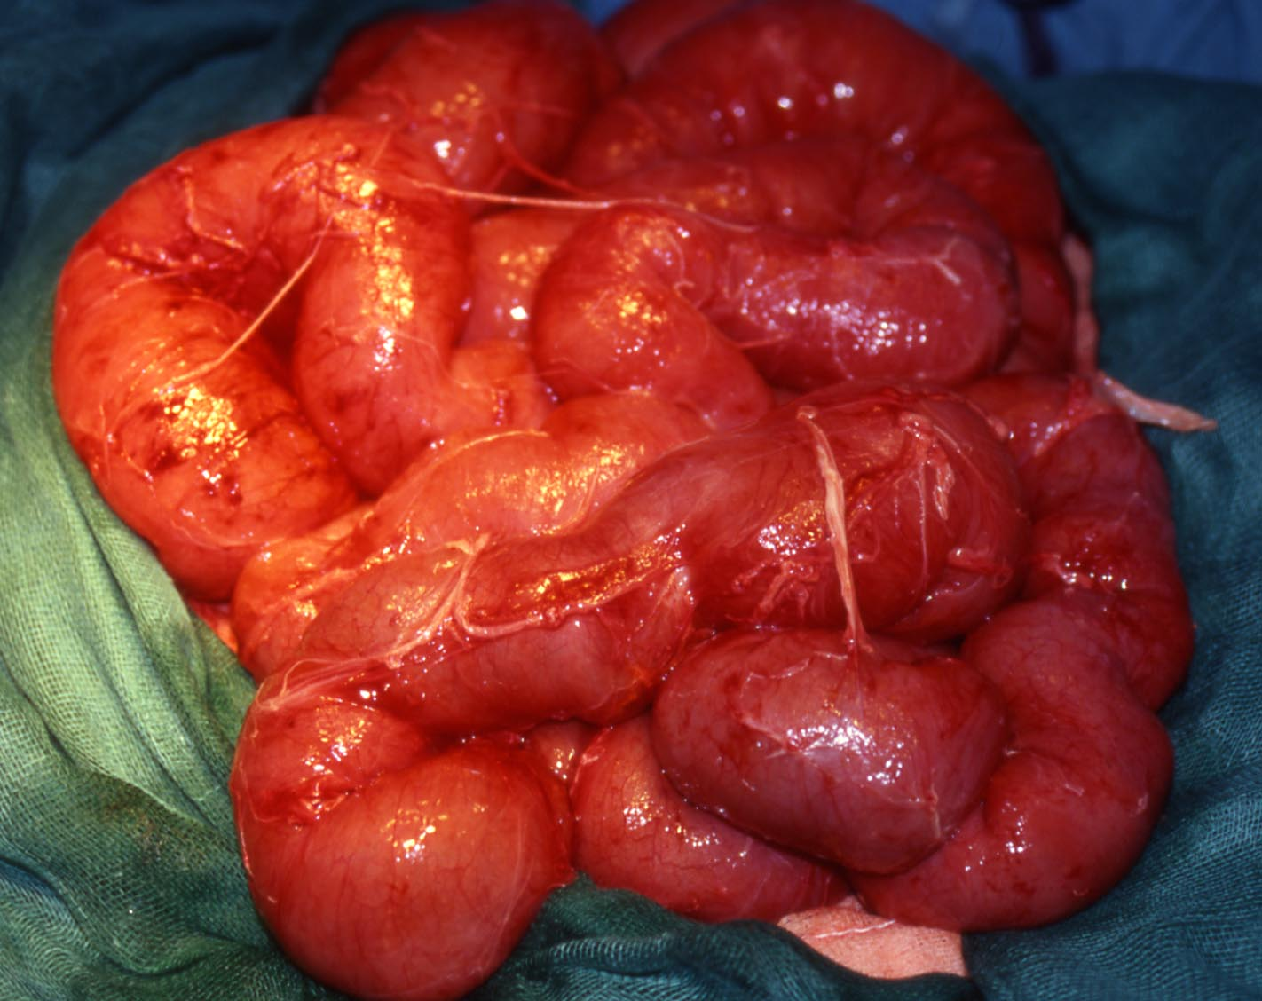
Occlusione intestinale meccanica
Cause estrinseche: Aderenze diffuse
Estesa sindrome aderenziale

Slide 20
Occlusione intestinale meccanica
Cause estrinseche: Carcinosi peritoneale (infiltrazione ab estrinseco), massa tumorale di organi adiacenti (da compressione ab estrinseco)
Carcinosi peritoneale: diffusione di un tumore dall’organo di origine al peritoneo, la membrana sierosa che riveste internamente la cavità addominale e i visceri. Tale condizione è relativamente frequente negli stadi avanzati di molte neoplasie. Gli impianti tumorali sul peritoneo parietale e viscerale creano rigidità e fissità dell’intestino con compromissione del regolare transito intestinale
Tumore infiltrante: massa tumorale che accrescendosi non si limita a comprimere i tessuti adiacenti ma si propaga e si diffonde per contiguità negli stessi modificandone la struttura

Slide 21
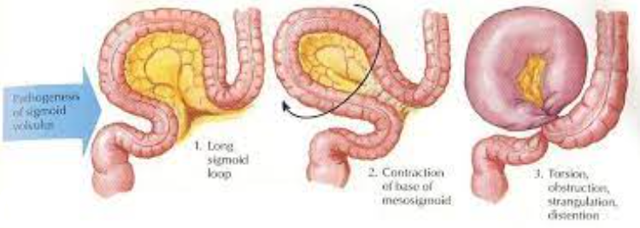
Fisiopatologia dell’occlusione intestinale con strangolamento
Interruzione del flusso ematico in un segmento intestinale di varia estensione
La pressione su i vasi mesenteriali a livello del cingolo strozzante o nel punto di torsione impedisce in regolare afflusso ematico arterioso ed impedisce lo scarico a livello venoso con stasi nella rete venosa intramurale. Il processo ischemico, preceduto dalla trombosi delle vene intramurali, evolve in necrosi che procede dalla mucosa alla sierosa.
Complicanze:
  Squilibrio idro-elettrolitico
  Traslocazione batterica
  Perforazione del tratto necrotico
  Shock settico

Slide 22
Fisiopatologia dell’occlusione intestinale con strangolamento
Cause:
  Ernie della parete addominale, laparoceli ed ernie interne
  Briglia
  Volvolo
  Invaginazione

Slide 23
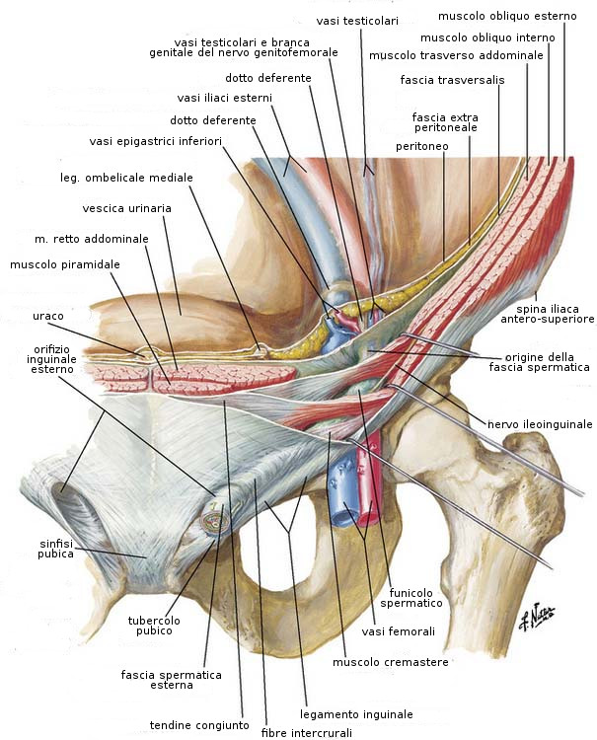
Occlusione intestinale con strangolamento
Cause estrinseche: Ernie della parete addominale
Fuoriuscita di un viscere dalla cavità che normalmente lo contiene attraverso un orifizio preformato della parete o un canale naturale
Regione inguinale
Regione crurale o femorale
Regione ombelicale
Regione lombare

Slide 24
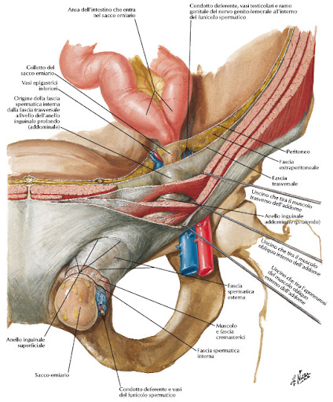
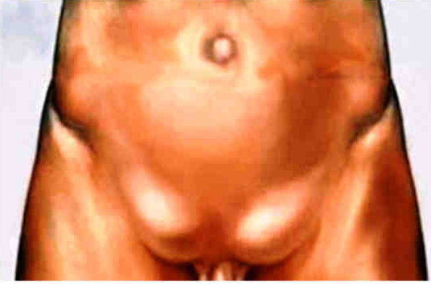
Occlusione intestinale con strangolamento
Cause estrinseche: Ernia inguinale

Slide 25
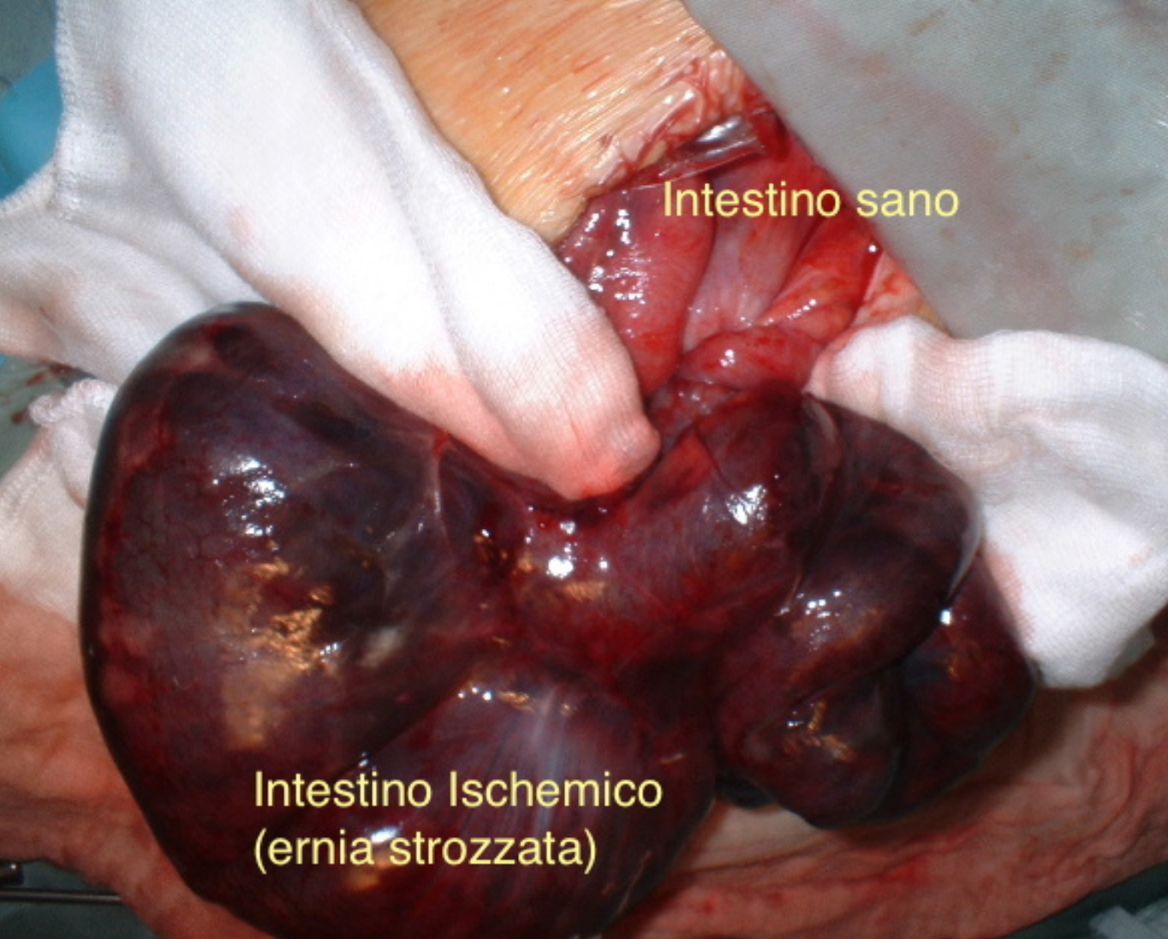
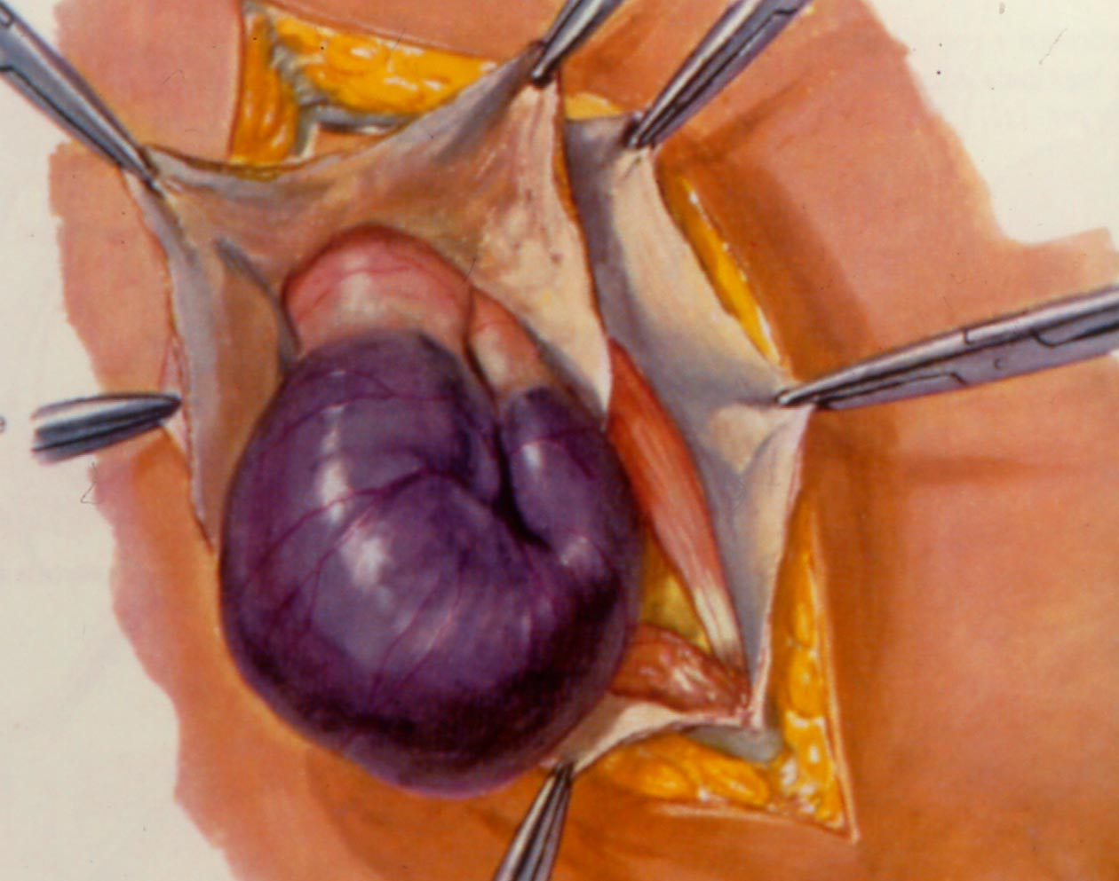
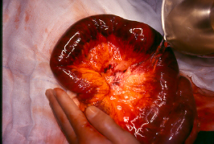
Occlusione intestinale con strangolamento
Cause estrinseche: Ernia inguinale strozzata
Il cingolo strozzante è rappresentato dall’orifizio inguinale interno

Slide 26
Occlusione intestinale con strangolamento
Cause estrinseche: Ernia interna

Slide 27
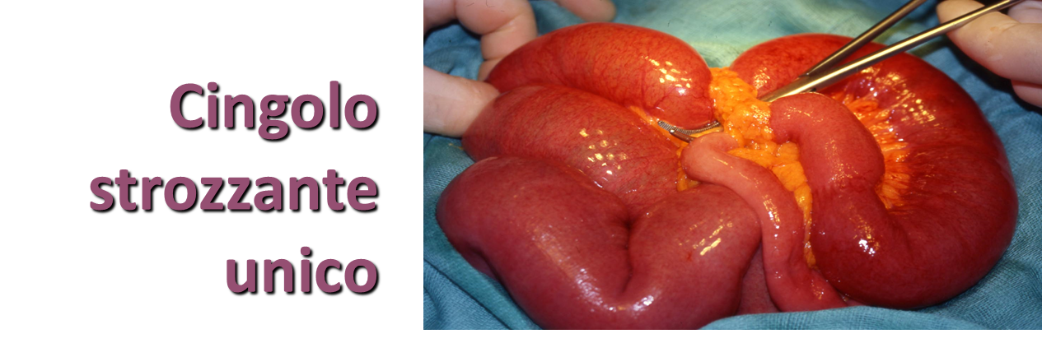
Occlusione intestinale con strangolamento
Cause estrinseche: Briglia

Slide 28
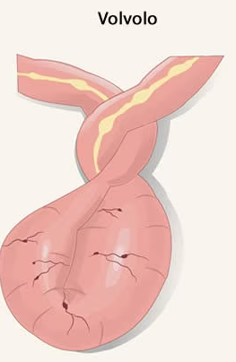
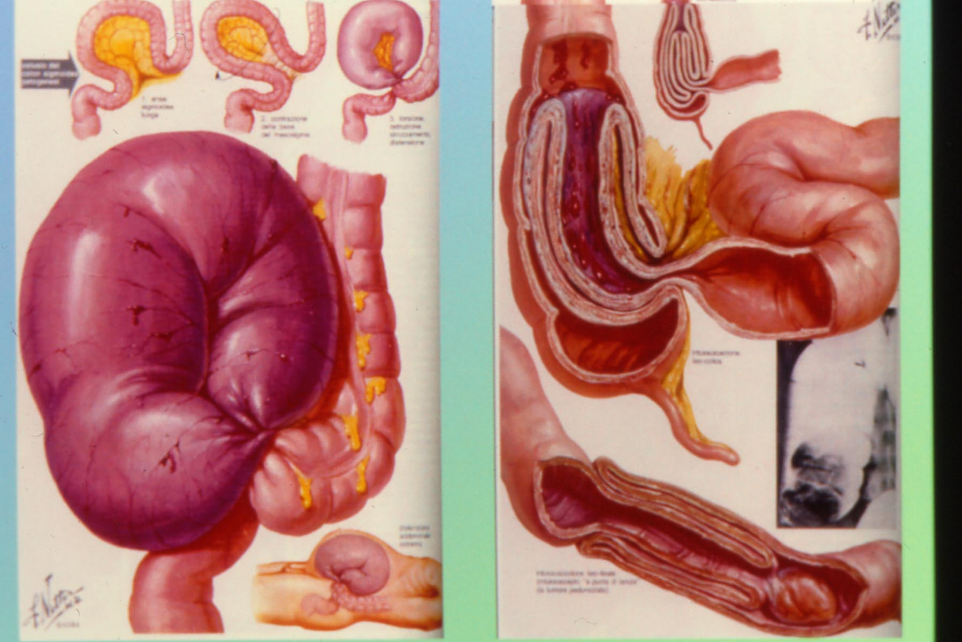
Occlusione intestinale con strangolamento
Cause estrinseche: Volvolo
Torsione di un tratto d'intestino sul proprio asse mesenterico → compromissione dell’apporto vascolare
Frequente a carico del Sigma per mobilità del viscere soprattutto in caso di doligosigma

Slide 29
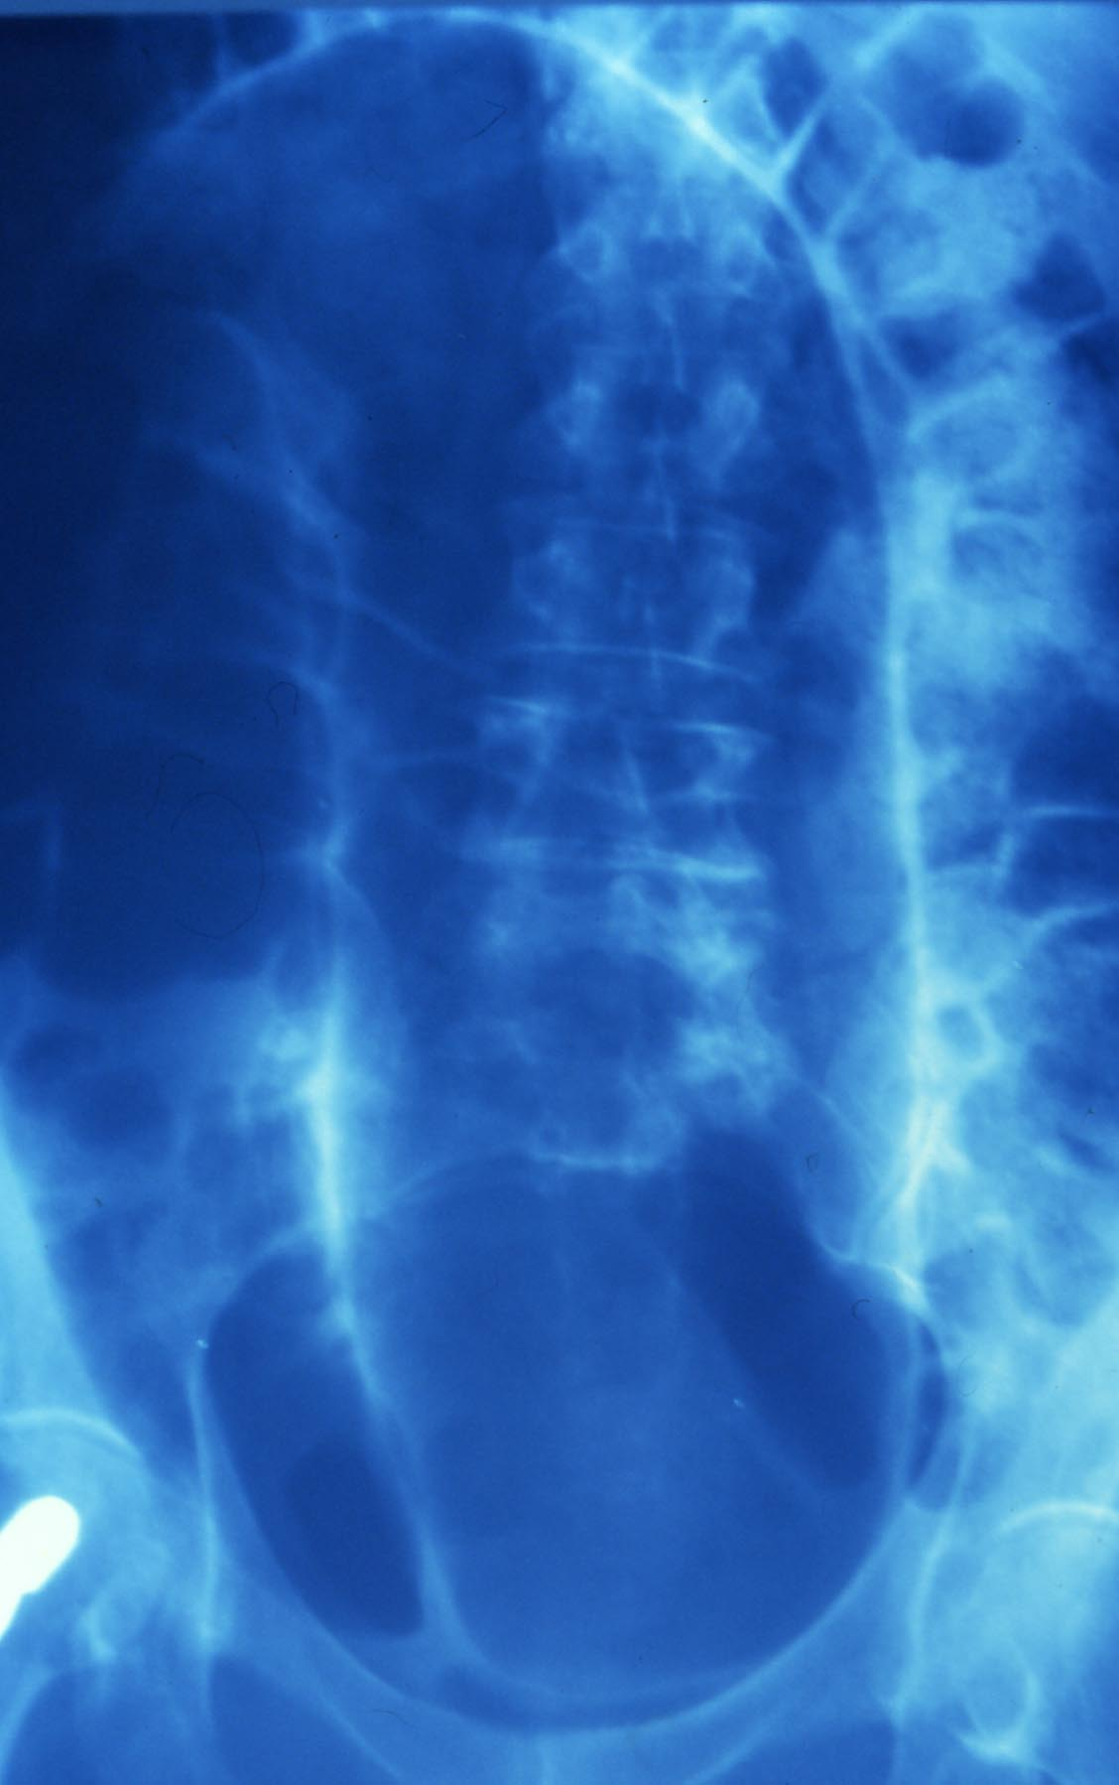
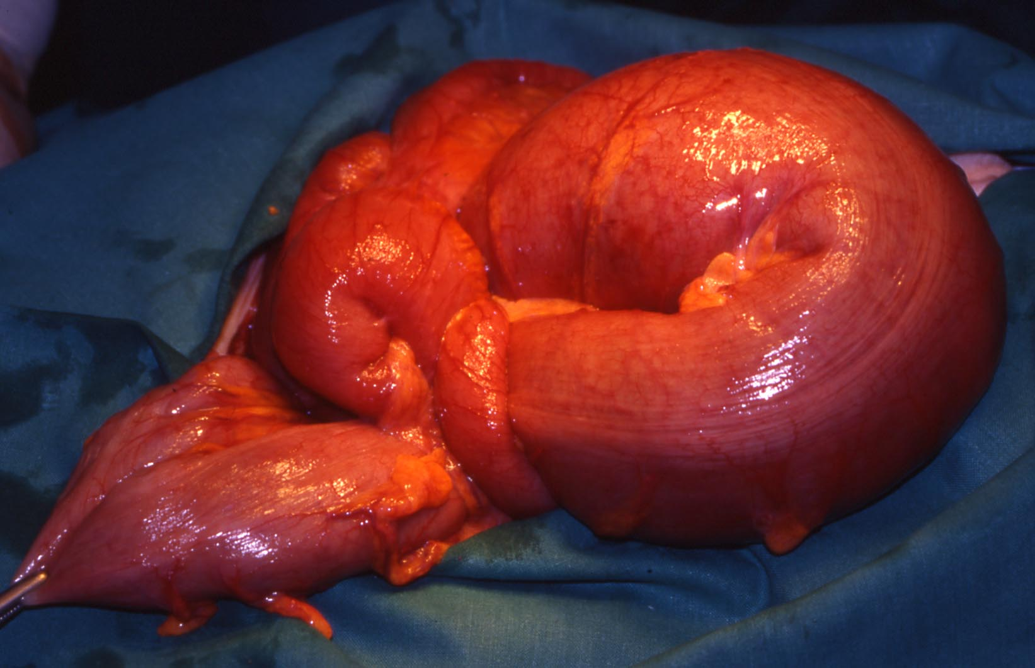
Occlusione intestinale con strangolamento
Cause estrinseche: Volvolo
Diagnosi radiologica: Rx diretta dell’addome o Tc addome
Trattamento: derotazione endoscopica
In caso di recidive frequenti → intervento chirurgico di resezione ed anastomosi

Slide 30
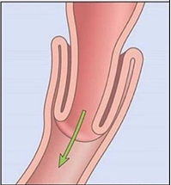
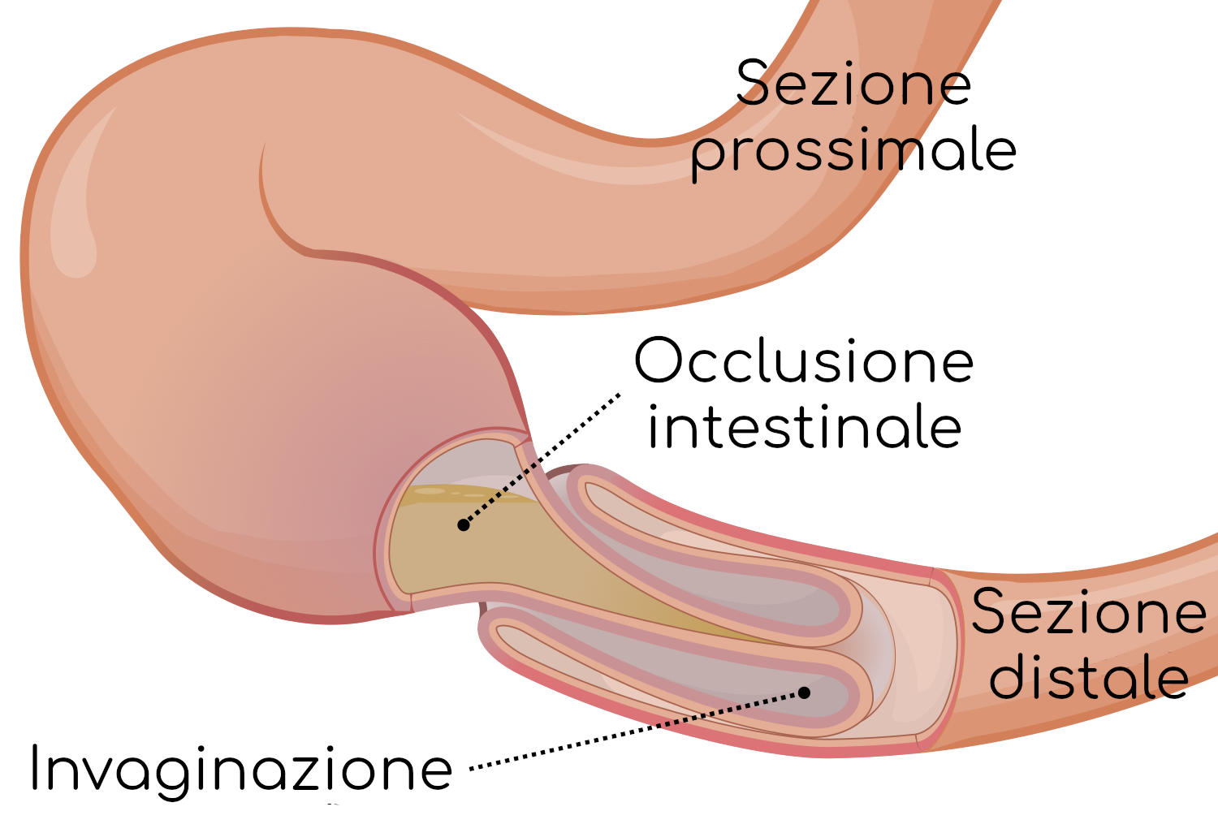
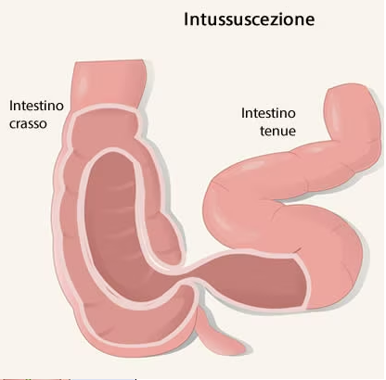
Occlusione intestinale con strangolamento
Cause estrinseche: Invaginazione o intussuscezione
Invaginazione (o prolasso) di un tratto di intestino all'interno di un tratto di intestino adiacente (questo è, di solito, una porzione situata a valle)

Slide 31
DIAGNOSI OCCLUSIONE INTESTINALE
ESAME CLINICO
valutazione della sintomatologia
anamnesi (pregressi interventi???)
esame obiettivo
esplorazione rettale (E.R.)

Slide 32
Occlusione intestinale
Quadro clinico
Dolore addominale: dovuto alla distensione dell’intestino (organo cavo). All’inizio è presente iperperistaltismo perché la muscolatura intestinale cerca di vincere l’ostacolo (timbro metallico). Con il passare delle ore, la muscolatura si sfianca e c’è silenzio addominale
Alvo chiuso a feci e gas: Attenzione, vi può essere l’emissione di feci per svuotamento del contenuto e dei secreti della porzione di intestino a valle dell’ostruzione

Slide 33
Occlusione intestinale
Quadro clinico
VOMITO
VOMITO GASTRICO-BILIARE
(occlusione alta, duodenale)
VOMITO FECALOIDE
(occlusione bassa, ileo terminale, colon)
N.B.: il vomito è tanto più precoce quanto più alta è la sede dell’occlusione

Slide 34
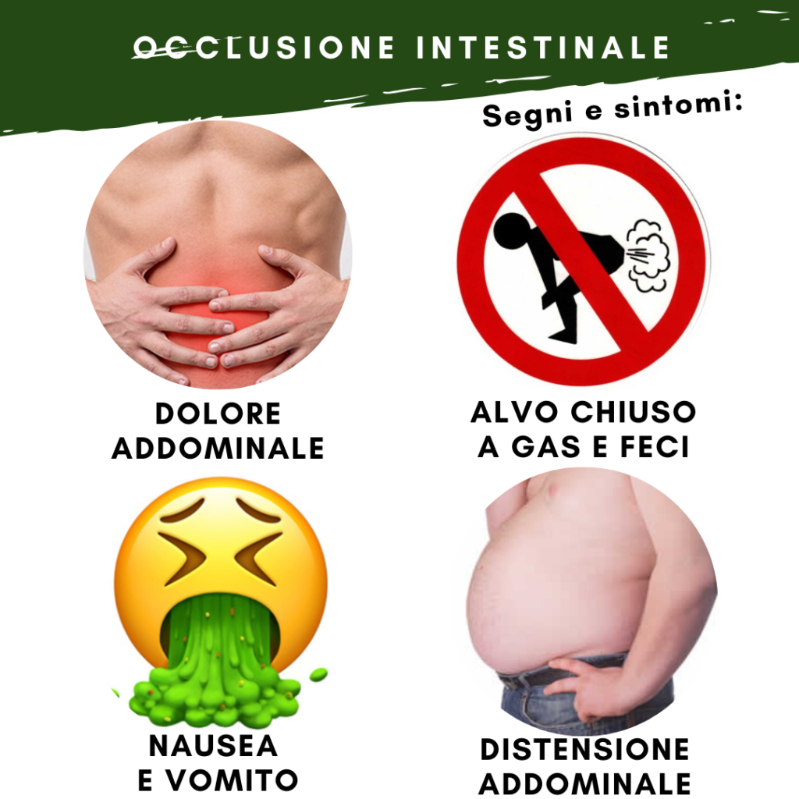
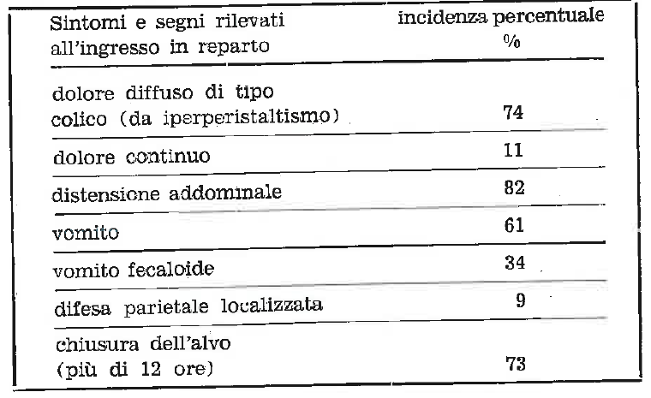
SINTOMI OCCLUSIONE INTESTINALE

Slide 35
ESAME OBIETTIVO
1. ISPEZIONE
Addome disteso, meteorico
diffusamente: nelle fasi avanzate dell’ileo meccanico (arresto della peristalsi)
settorialmente: nelle prime fasi dell’ileo meccanico, in relazione alla porzione dell’intestino sovradisteso
ESPLORARE SEMPRE LE PORTE ERNIARIE

Slide 36
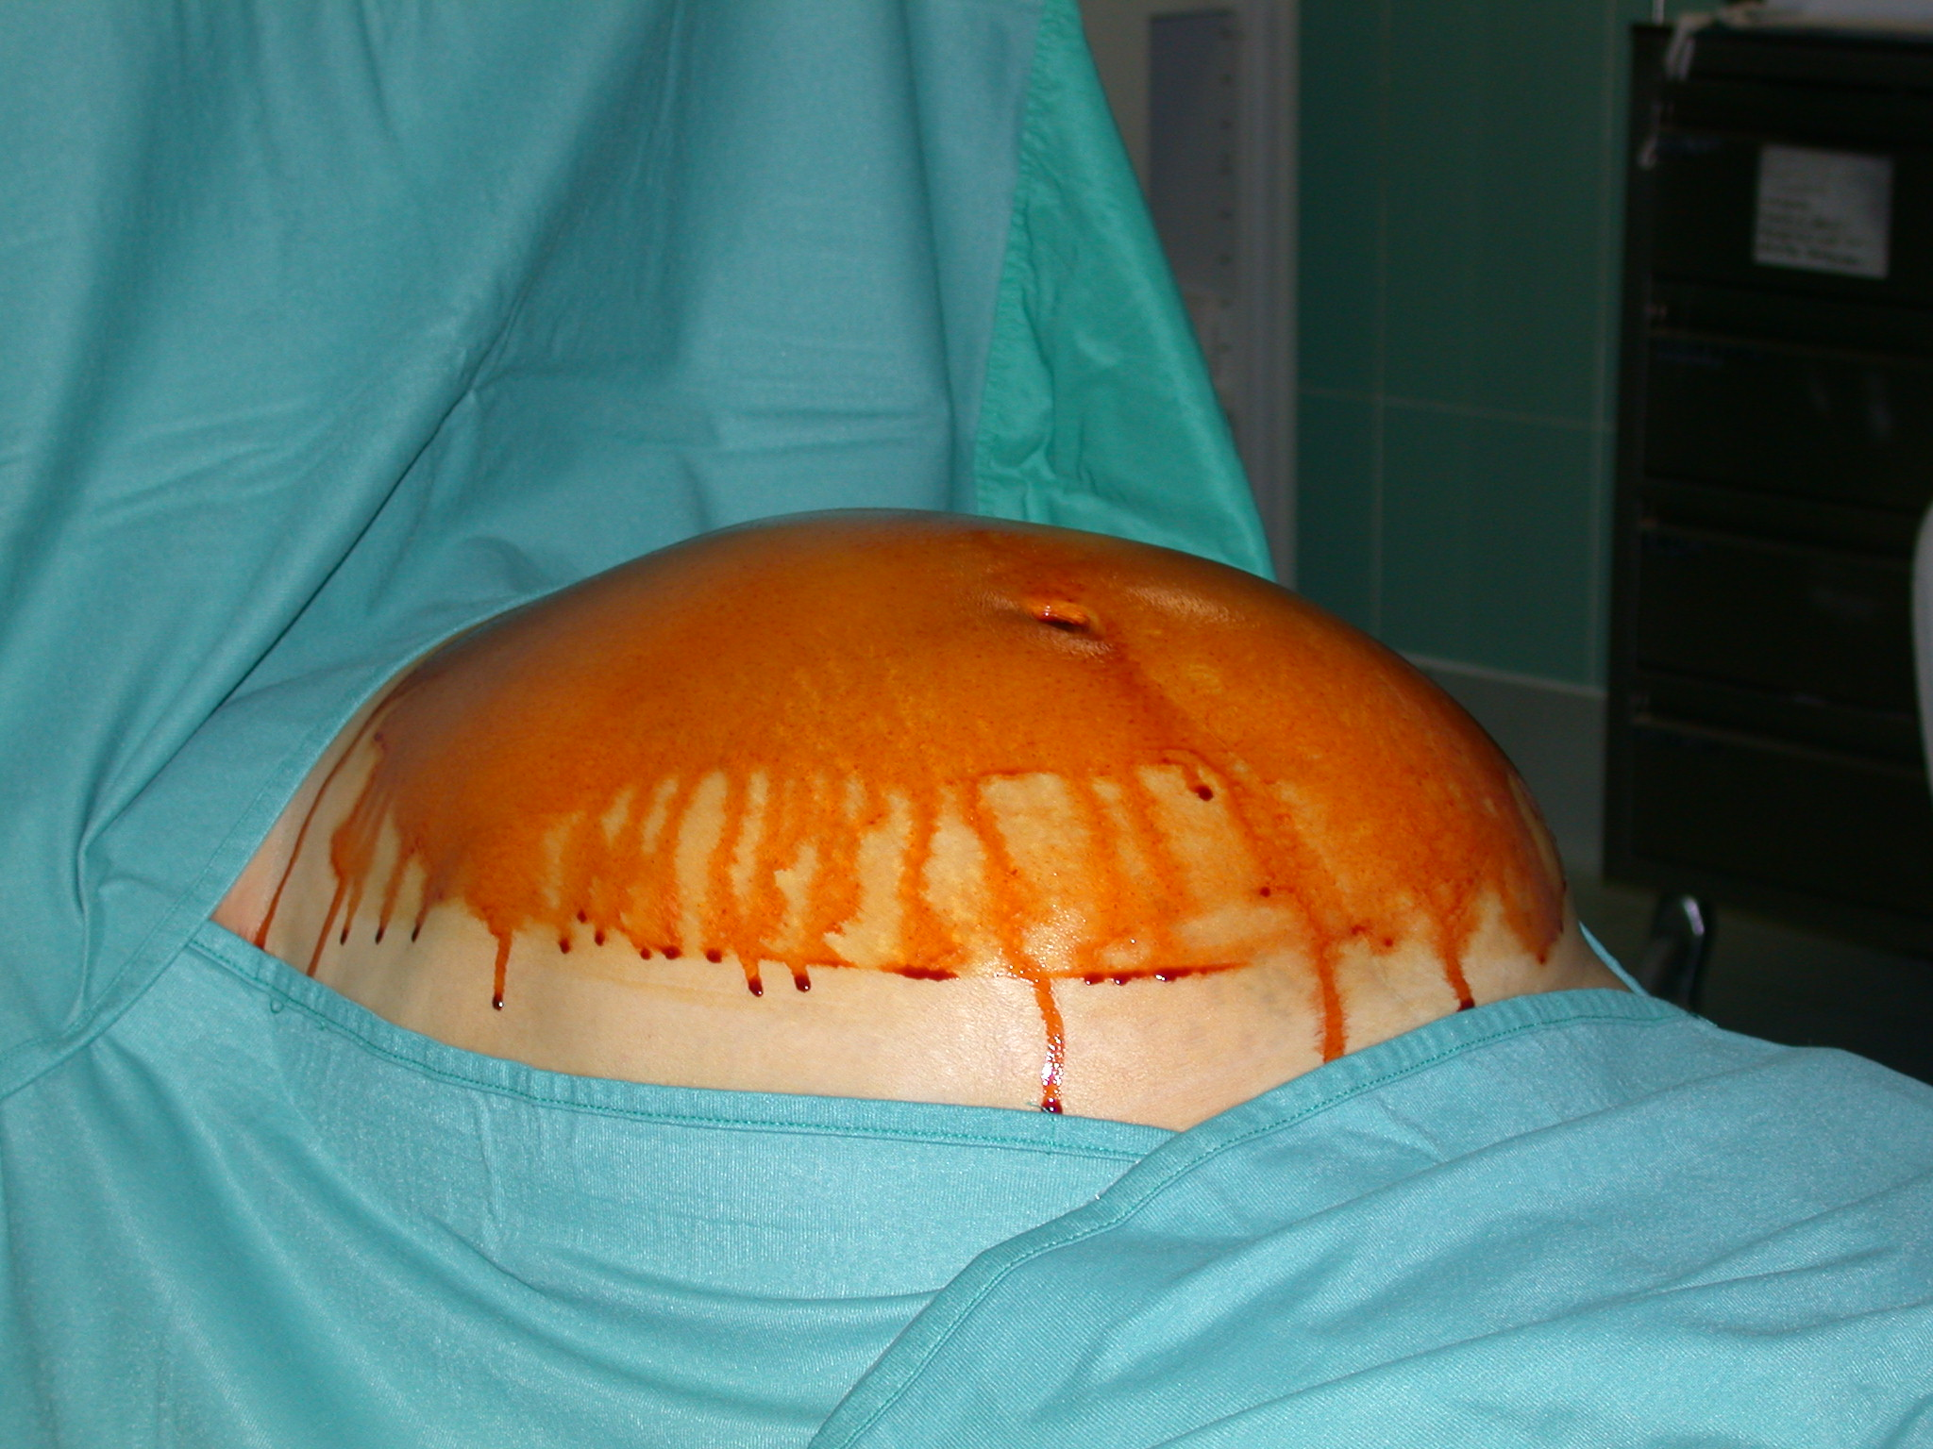

Slide 37
ESAME OBIETTIVO
2. PALPAZIONE
Addome teso, elastico
3. PERCUSSIONE
Suono timpanico
4. AUSCULTAZIONE
Timbro metallico
Silenzio addominale

Slide 38
ESPLORAZIONE RETTALE
Negativa nell’ileo meccanico da ostruzione colica, può evidenziare un fecaloma, frequente causa di occlusione intestinale nel paziente geriatrico allettato

Slide 39
ESAME RADIOLOGICO
RX ADDOME DIRETTO
Si basa sulle immagini naturali di contrasto, prodotte dalle raccolte liquide e di gas che si formano nell’intestino occluso (livelli idro-aerei)
ILEO MECCANICO
distensione limitata alla porzione di intestino a monte dell’ostacolo
presenza di livelli idro-aerei dovuti al ristagno del liquido sovrastato dal gas
diametro del cieco !!! (10-12cm)

Slide 40
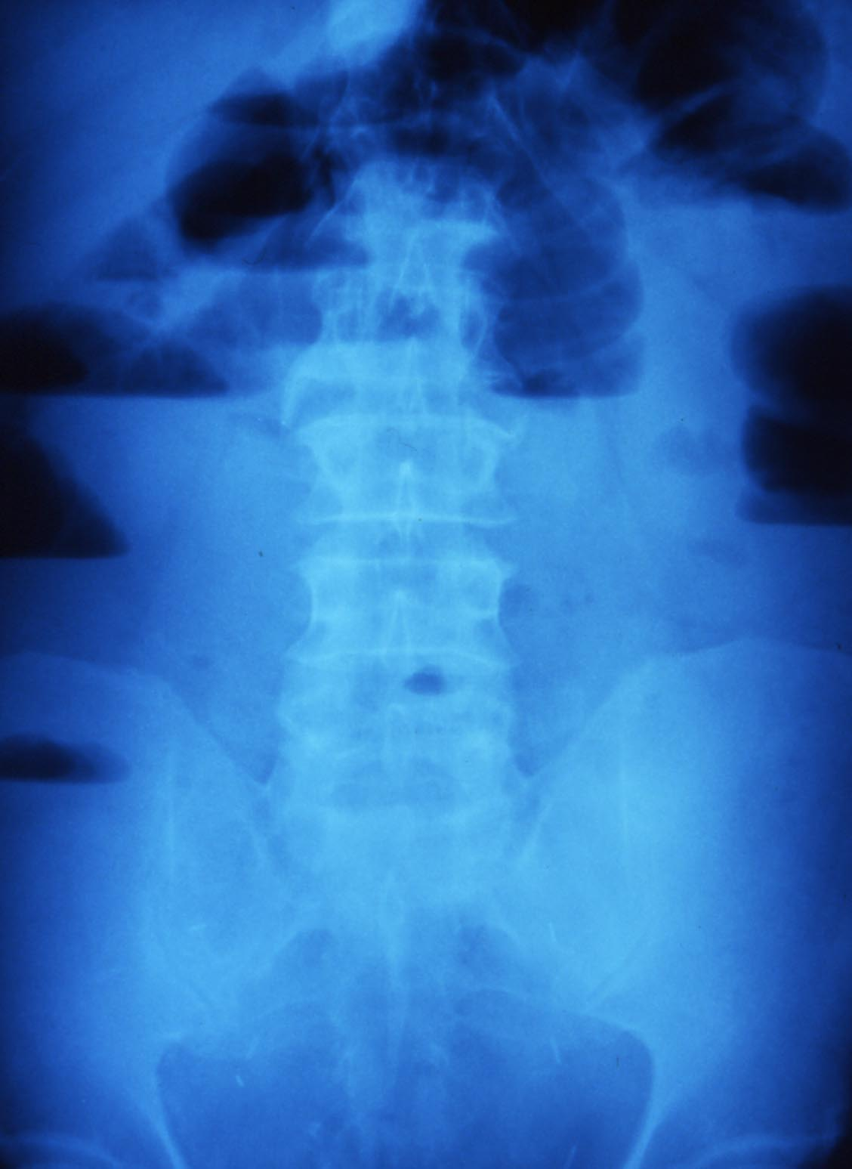
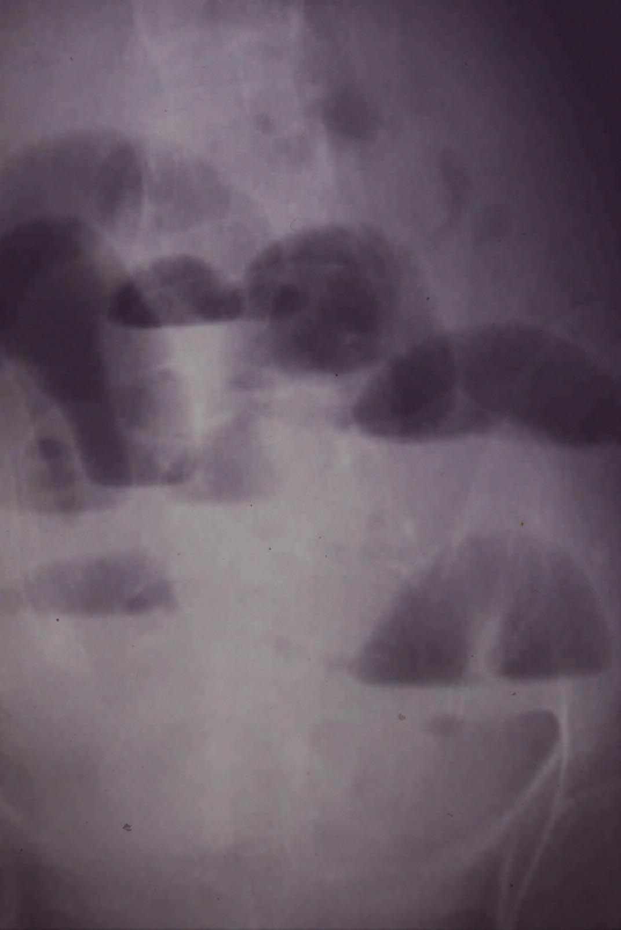

Slide 41
DIAGNOSI
E’ possibile una diagnosi strumentale di localizzazione, particolarmente utile al chirurgo
TC addome con mdc
eventuali
Colonscopia
Gastroscopia

Slide 42
«Gastrografin Challenge»

Slide 43
«Gastrografin Challenge»
E’ un approccio combinato sia come studio diagnostico sia come intervento terapeutico, utilizzato nella valutazione e nella gestione dell'occlusione dell'intestino tenue
STUDIO DIAGNOSTICO: ci permette di valutare la sede dell’ostruzione (punto in cui il mezzo di contrasto non progredisce)
INTERVENTO TERAPEUTICO: un aumento del contenuto di fluido luminale tramite un effetto osmotico può promuovere un gradiente di pressione sufficiente attraverso il punto di transizione a vincere l'ostruzione

Slide 44



«Gastrografin Challenge»
FASI
Posizionamento SNG
Aspirazione di TUTTO il contenuto gastrico
Somministrazione del Gastrografin (100mL) attraverso il SNG
Successivo clampaggio del SNG
Wait and Watch
Paziente si canalizza
Si vede il contrasto nell'intestino crasso dopo 24 ore
Il trattamento ha avuto successo e l'occlusione si è risolta
RX addome seriate ogni 8h
Paziente vomita nonostante il SNG
Pz NON si canalizza
Si vede il contrasto bloccato a livello dell’ostruzione
L'occlusione NON si è risolta
Intervento chirurgico d’urgenza

Slide 45
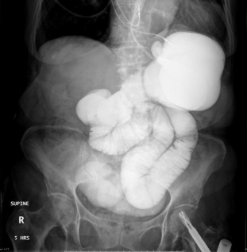
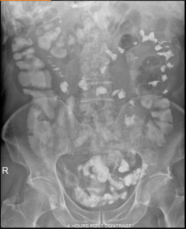
«Gastrografin Challenge»
IMMAGINI RADIOGRAFICHE
Failed challenge
Passed challenge

